Slide 2
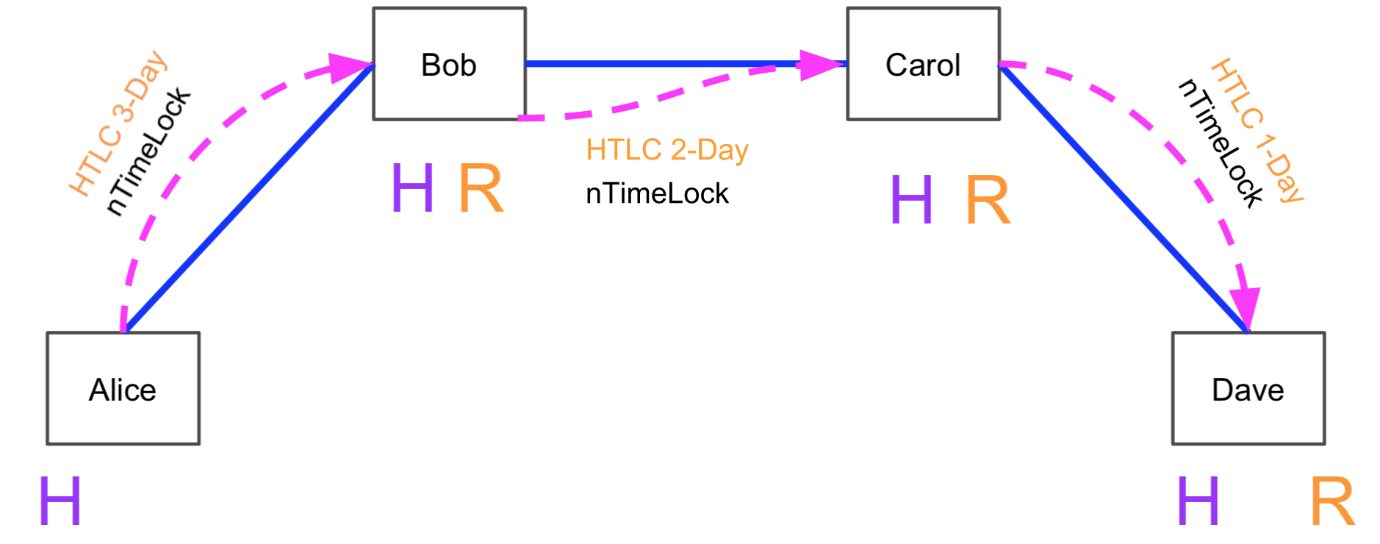

Slide 3
爱丽丝和鲍勃1 BTC共建资金交易（上链）
on-Chain
Alice 0.5 / Bob 0.5
off-Chain
交易 – BR3a
鲍勃能够立即花费
RSMC 0.3 BTC作为惩罚
No Lock Time
交易 – BR3b
爱丽丝能够立即花费RSMC 0.7 BTC作为惩罚
No Lock Time
Alice 0.6 / Bob 0.4
交易 – C3a
只有爱丽丝能广播
带 RSMC 0.3 BTC 输出
No Lock Time
交易 – RD3a
只有爱丽丝能广播，C3a RSMC 0.3 BTC 归爱丽丝
1000 Lock Time
Alice 0.3 / Bob 0.7
交易 – C3b
只有鲍勃能广播
带 RSMC 0.7 BTC 输出
No Lock Time
交易 – RD3b
只有鲍勃能广播，C3b RSMC 0.7 BTC 归鲍勃
1000 Lock Time
交易 - Cna
只有爱丽丝能广播
带 RSMC 0.8 BTC 输出
No Lock Time
交易 - RDna
只有爱丽丝能广播，Can RSMC 0.8 BTC 归爱丽丝
1000 Lock Time
Alice 0.8 / Bob 0.2
交易 - Cnb
只有鲍勃能广播
带 RSMC 0.2 BTC 输出
No Lock Time
交易 - RDnb
只有鲍勃能广播，Cnb RSMC 0.2 BTC 归鲍勃
1000 Lock Time

Slide 4
交易 – Cnb
只有鲍勃能广播
交易输出:
0. 爱丽丝 0.8 BTC
1. RSMC 爱丽丝 & 鲍勃 0.2 BTC
No Lock Time
交易 – RDnb
只有鲍勃能广播
交易输入：
Cnb 1 RSMC 爱丽丝 & 鲍勃 0.2 BTC
交易输出：
0. 鲍勃 0.2 BTC
1000 block Lock Time

Slide 5
交易 – BR3b
只有爱丽丝能广播
交易输入：
C3b 1 RSMC 爱丽丝 & 鲍勃 0.7 BTC
交易输出：
0. 爱丽丝 0.7 BTC
No Lock Time
交易 – C3b
只有鲍勃能广播
交易输出:
0. 爱丽丝 0.3 BTC
1. RSMC 爱丽丝 & 鲍勃 0.7 BTC
No Lock Time
交易 – RD3b
只有鲍勃能广播
交易输入：
C3b 1 RSMC 爱丽丝 & 鲍勃 0.2 BTC
交易输出：
0. 鲍勃 0.7 BTC
1000 block Lock Time

